Slide 1
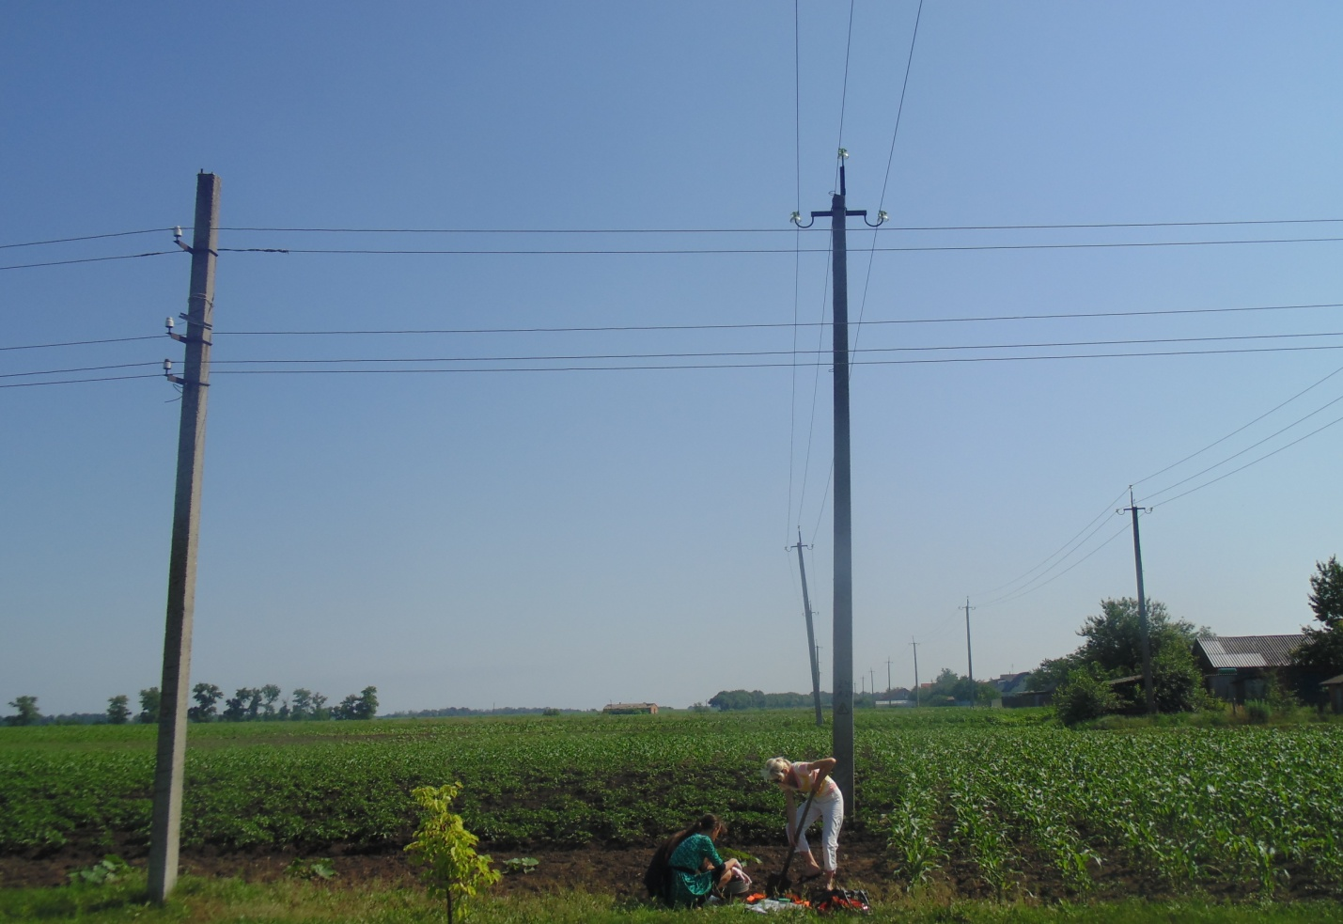
Скородистицька загальноосвітня школа І-ІІ ступенів Чорнобаївської райради Черкаської області
Реакція угруповання дощових червів на хронічний стрес від електромагнітних випромінювань ЛЕП
Вивчення впливу постійної дії електромагнітного випромінювання на основні реакції угруповань грунтових червів.

Slide 2
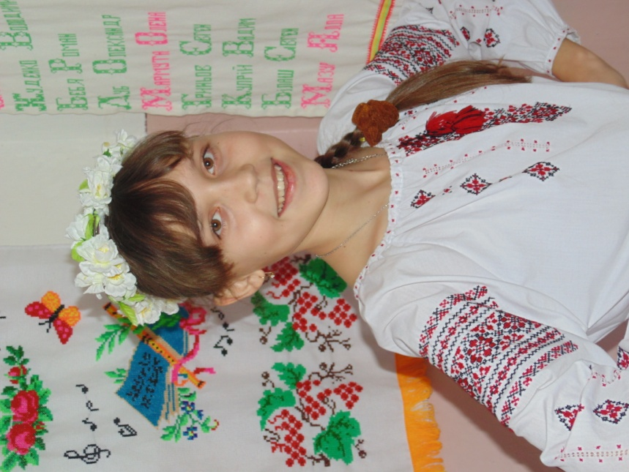
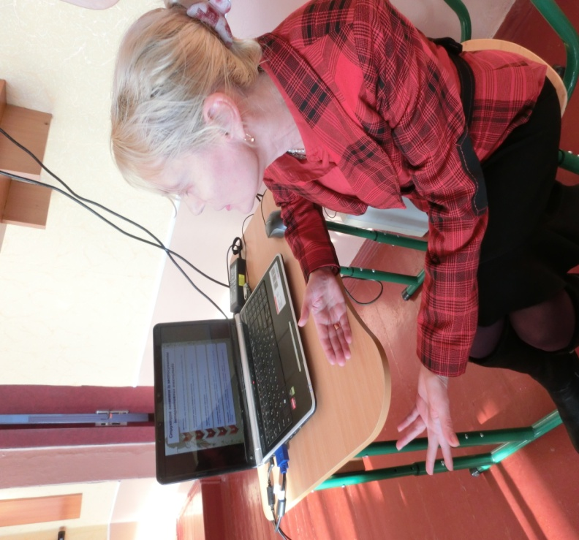
Автор роботи - Матюша Неля, учениця 8 класу
Керівник роботи –
Загубинога Оксана Олексіївна,
учитель біології з основами
екологічних знань

Slide 3
Автор роботи - Матюша Неля, учениця 8 класу
Керівник роботи –
Загубинога Оксана Олексіївна,
учитель біології з основами
екологічних знань

Slide 4
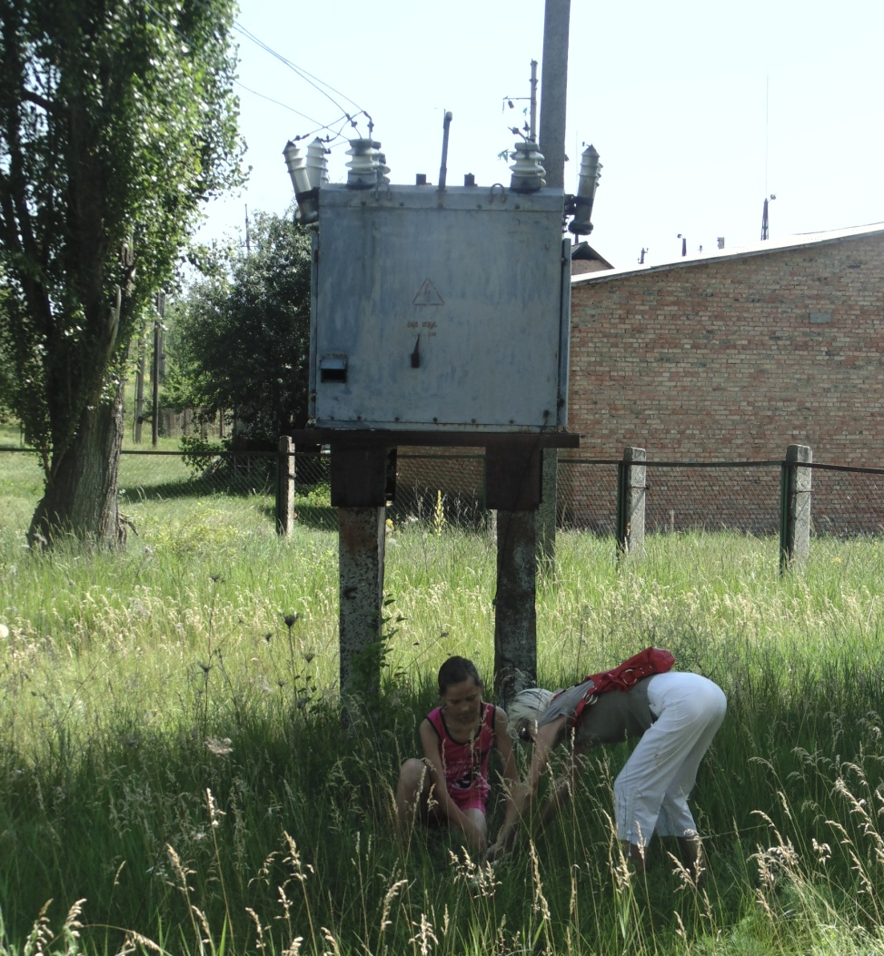
Актуальність та мета роботи
Актуальність роботи: Дощові черви — корисні
тварини. Кількість їх у грунті може бути дуже
велика — до 1 млн. на гектар.
Гімни дощовим черв'якам співав ще Ч. Дарвін.
Він відзначав, що практично весь поверхневий
шар грунту протягом декількох років проходить
через тіло черв'яків.
Але в умовах постійного хронічного впливу електромагнітного поля ліній електропередач у тварин виникає хронічний стрес і відбувається перерозподіл первинного (достресового) угрупованя дощових червів на нові (післястресові) угруповання відповідно до величини електромагніт-ного впливу. На різних віддалях від ЛЕП формуються нові стабільні угруповання дощових червів.
Метою роботи є вивчення впливу хронічного електромагнітного стресу на основні реакції угруповань дощових червів - їх загальної чисельності, щільності 1кв м, видового складу та біомаси у різних біоценозах.

Slide 5
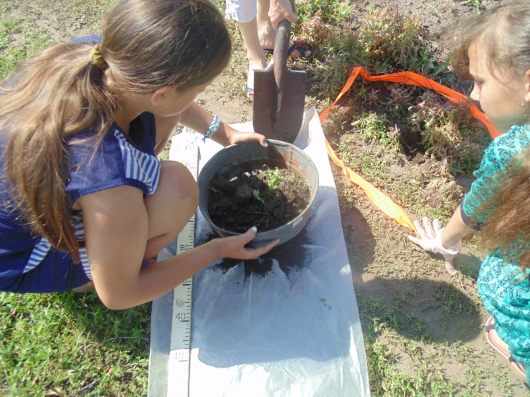
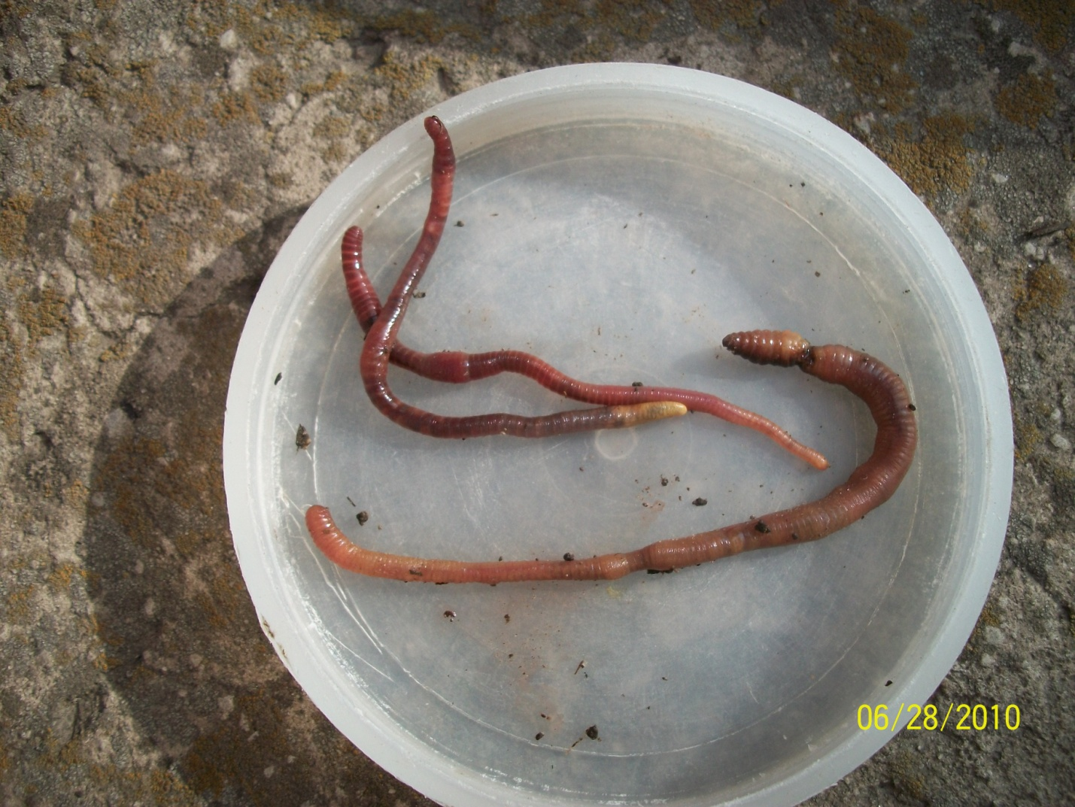
Стрес (від англ. Stress – напруга, тиск) – неспецифічна реакція організму у відповідь на дуже сильну дію (подразник) зовні, яка перевищує норму, а також відповідна реакція нервової системи.
Хронічний стрес характеризується порушенням незначної інтенсивності, але вони тривають достатньо довгий час або часто повторюються.
Хронічна дія стресорів може привести до істотних змін у структурі та функціях спільнот організмів у процесі акліматизації та генетичної адаптації до них. Дощові черви, як постійні компоненти природних екосистем, відзначаються низькою руховою активністю і достатнім спектром біологічних змін . Ці особливості дають змогу об’єктивно оцінювати реакції угруповання на хронічний електромагнітний стрес через аналіз якісно – кількісних показників – щільність, чисельність видового різноманіття, їх біомасу, видове співвідношення.

Slide 6
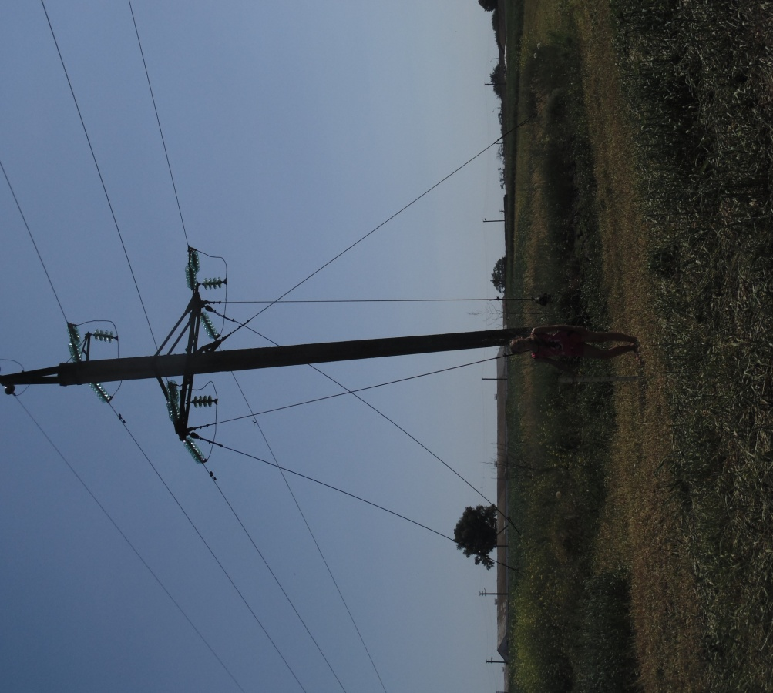
Місце проведення та етапи досліджень
Місце проведення досліджень – лівий берегДніпра
околиці села Скородистик
Чорнобаївського району
Черкаської області
Розділ І
Дослідження впливу випромінювань
з ЛЕП 400кВ на території з різними
біоценозами – поле, парк, цілинний степ;
Розділ ІІ
Дослідження впливу випромінювань з ЛЕП
400кВ, ЛЕП 750 кВ, ЛЕП 200 кВ на територіях
одного біоценозу – штучного
агробіоценозу оброблюваного поля
Розділ ІІІ
Дослідження впливу випромінювань
з підстанції щільникового зв’язку.

Slide 7
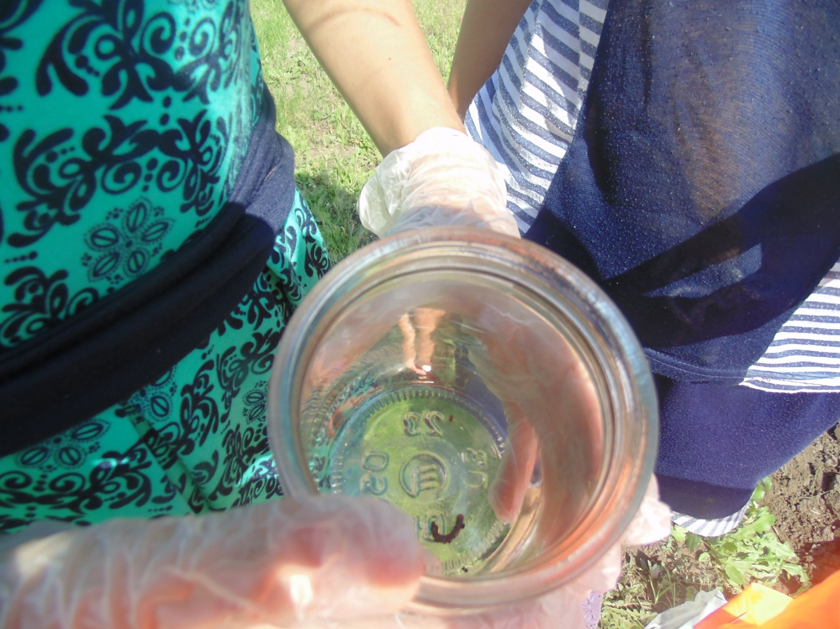
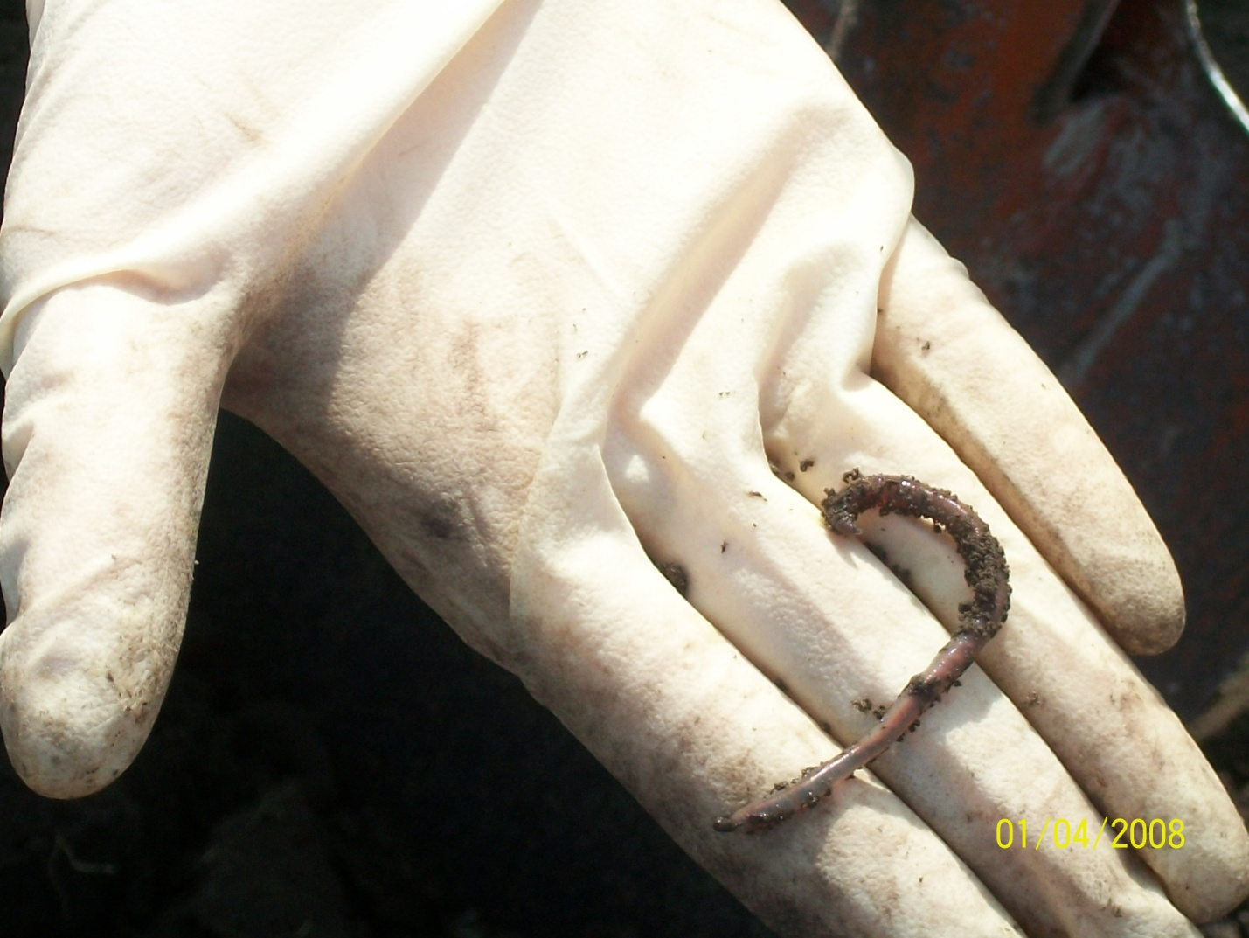
Об’єкти досліджень
Системна приналежність
Царство Тварини
Підцарство Багатоклітинні
Відділ Безхребетні
Тип Кільчасті черви
Клас Малощетинкові
Родина Люмбріциди ( 4 роди)
Ряд Дощові черви
Види
1. Дощовий черв'як звичайний – Lumbrikus terestris
2. Великий сірий черв'як або Великий виповзок - Aporrectodea longa
3. Малий червоний черв'як або Малий виповзок - Lumbrikus rubellus
4. Польовий або Орний черв'як - Aporrectodea caliginosa
5. Гнойовий черв'як - Eisenia foetida
6. Дендробена маріупольська – Dendrobaena octaedra

Slide 8
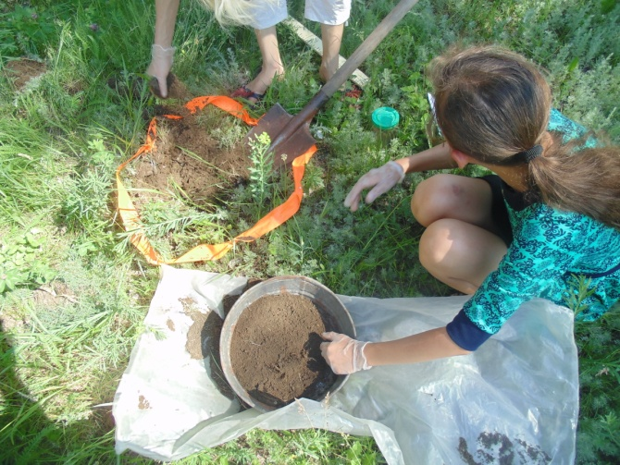
підрозділ роботи І - Вивчення впливу електромагнітних випромінювань на угруповання тварин в зоні ЛЕП з напругою 400 КВ у різних біоценозах – поле, парк, цілинний степ.
Проводились дослідження на віддалях 0, 50, 100, 150 та 200м від джерела випромінювання. Проба з віддалі 200м є контрольною – решта дослідні. Закладалося по 5 проб в біоценозах орного поля, цілинного степу, сільського парку. Дослідження проводились методом розкопок грунту на площі 0,25 кв м (0,5м х о,5м і на глибину 0,35м). Всього заклали 15 проб. Зібрано тварин в біоценозах: орне поле – 41 особина, 4 види; сільський парк 20 особин – 5 видів;
степ (цілина) – 25 особин, 4 види.

Slide 9
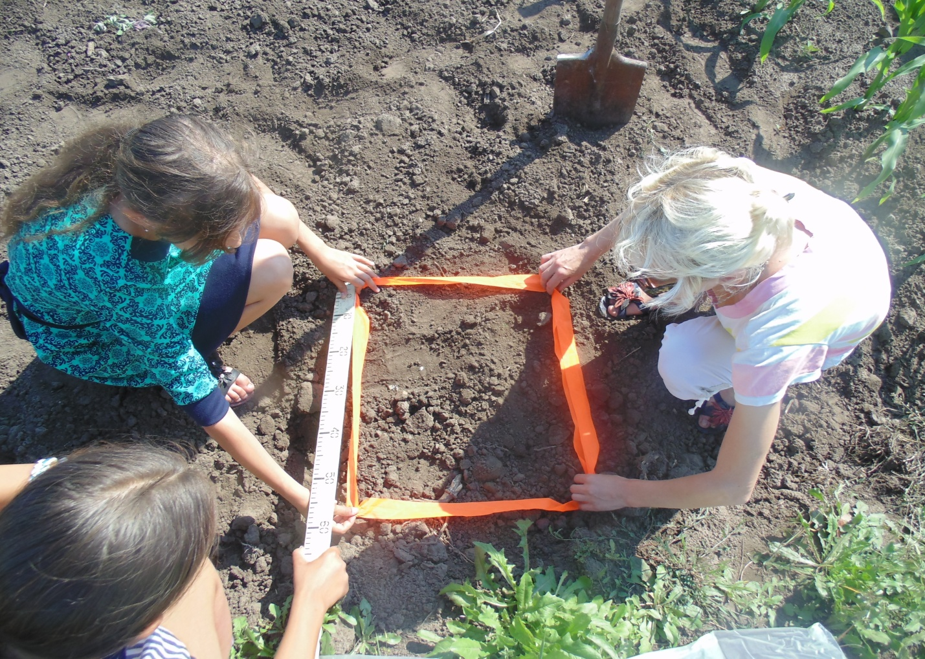
Графіки змін основних параметрів угруповань дощових червів у екосистемах орного поля (ряд1), Степу (ряд 2) і парку (ряд3) під впливом електромагнітних випромінювань ЛЕП 400

Slide 10
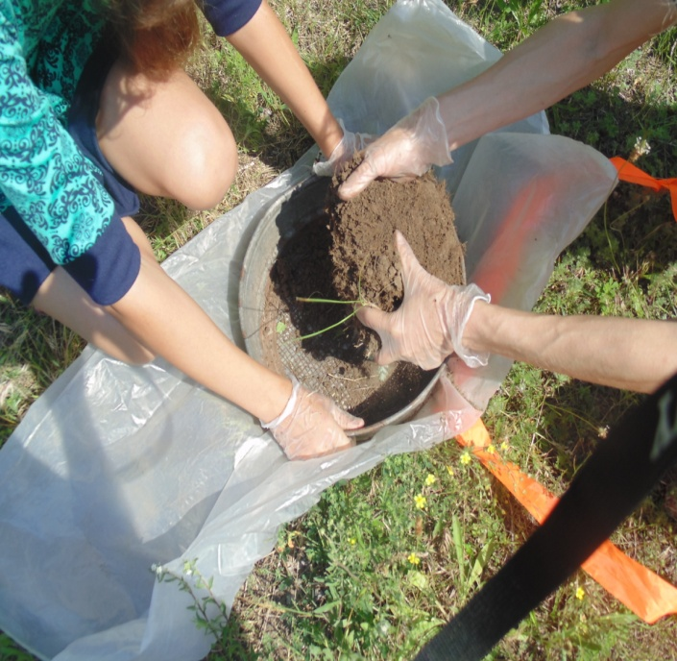
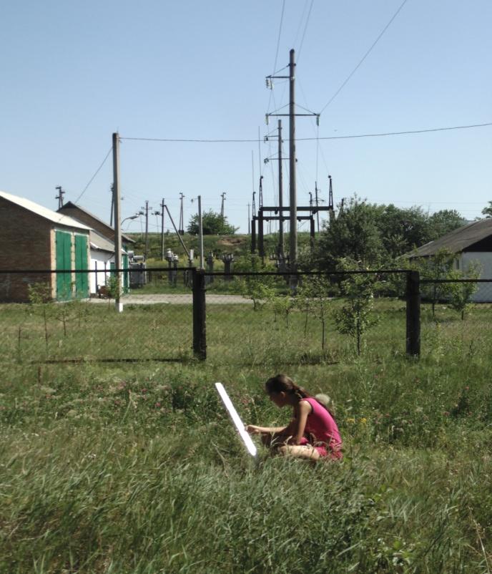
1. З віддаленням від джерела випромінювання кількість тварин збільшується. Найменше тварин близько до джерела випромінювань, а найбільша - у пробі №5 за 200м від джерела випромінювань. Ця залежність зберігається для всіх екологічних систем. 2. Видовий склад тварин з віддаленням від джерела випромінювання зростає від одного до п’яти видів. Переважають у пробах орні черви, їх чисельність у кожній пробі найбільша. Ця залежність зберігається для всіх екологічних систем. 3. В парку малий виповзок зустрівся у всіх пробах як і орний черв’як. 4. В пробі №4 виявлено рідкісного для нашої зони черв’яка – дендробену маріупольську, яка характерна для більш посушливої зони. 5. Маса і розміри тварин найбільші на орному полі, потім – у парку, найдрібнішими за розмірами є тварин із зони необроблюваного грунту (цілини). -
Результати дослідження:

Slide 11
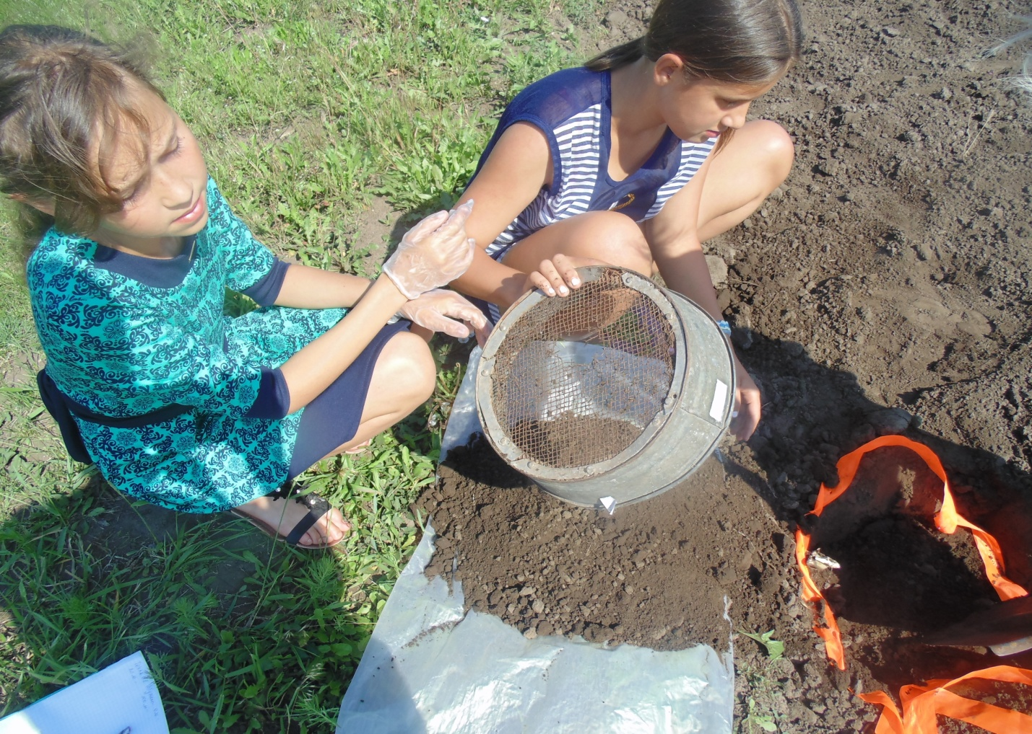
підрозділ роботи ІІ – Вивчення впливу електромагнітних випромінювань на угруповання тварин в зоні ЛЕП з напругою 750 КВ, 400КВ та 220 КВ в штучному агробіоценозі - полі .
Проводились дослідження на віддалях
0, 50, 100, 150 та 200м від джерела випромінювання. Закладалося всього 15 проб.
Зібрано 94 тварини 4 видів.

Slide 12
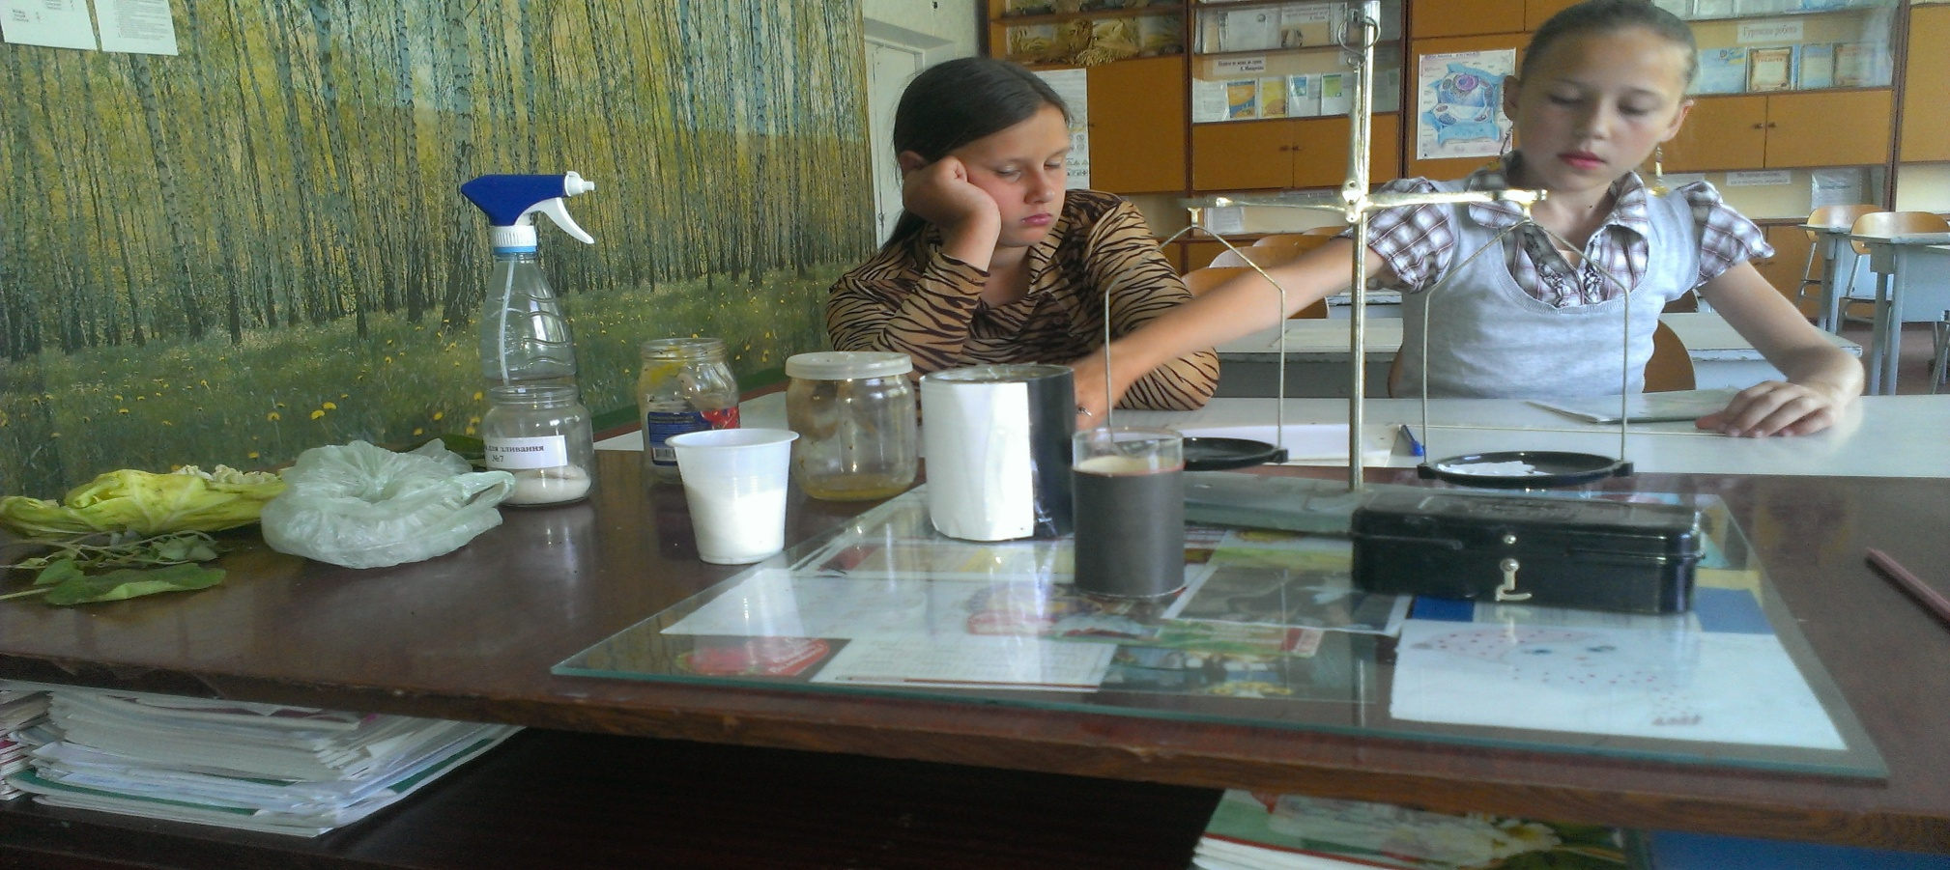
Графіки зміни основних параметрів угруповання дощових червів під впливом постійної дії електромагнітних випромінювань ЛЕП з напругою 750(1ряд), 400(2ряд) та 220 КВ(3ряд)

Slide 13
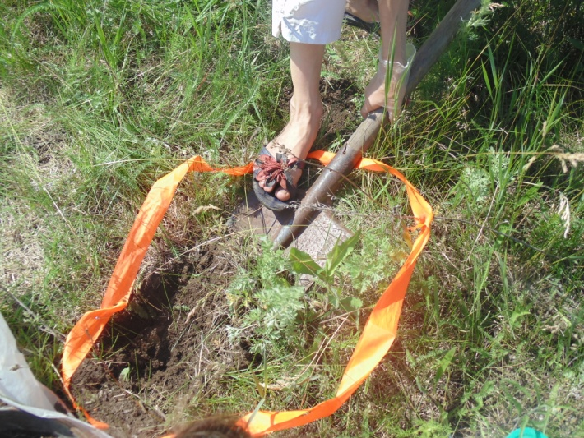
1. З віддаленням від джерела випромінювання кількість тварин збільшується. Найменше тварин близько до джерела випромінювань, а найбільша - у пробі №5 за 200м від джерела випромінювань. Ця залежність зберігається для всіх величин випромінювань – ЛЕП 220, 400, 750 КВ. 2. Видовий склад тварин з віддаленням від джерела випромінювання зростає від одного до чотирьох видів. Переважають у пробах орні черви, їх чисельність у кожній пробі найбільша. Ця залежність зберігається для всіх величин випромінювань – ЛЕП 220, 400, 750 КВ. 3.Маса і розміри тварин найбільші на орному полі де проходить ЛЕП 220, потім – у зоні дії ЛЕП 400, найдрібнішими за розмірами є тварин із зони дії ЛЕП 750.
Висновок

Slide 14
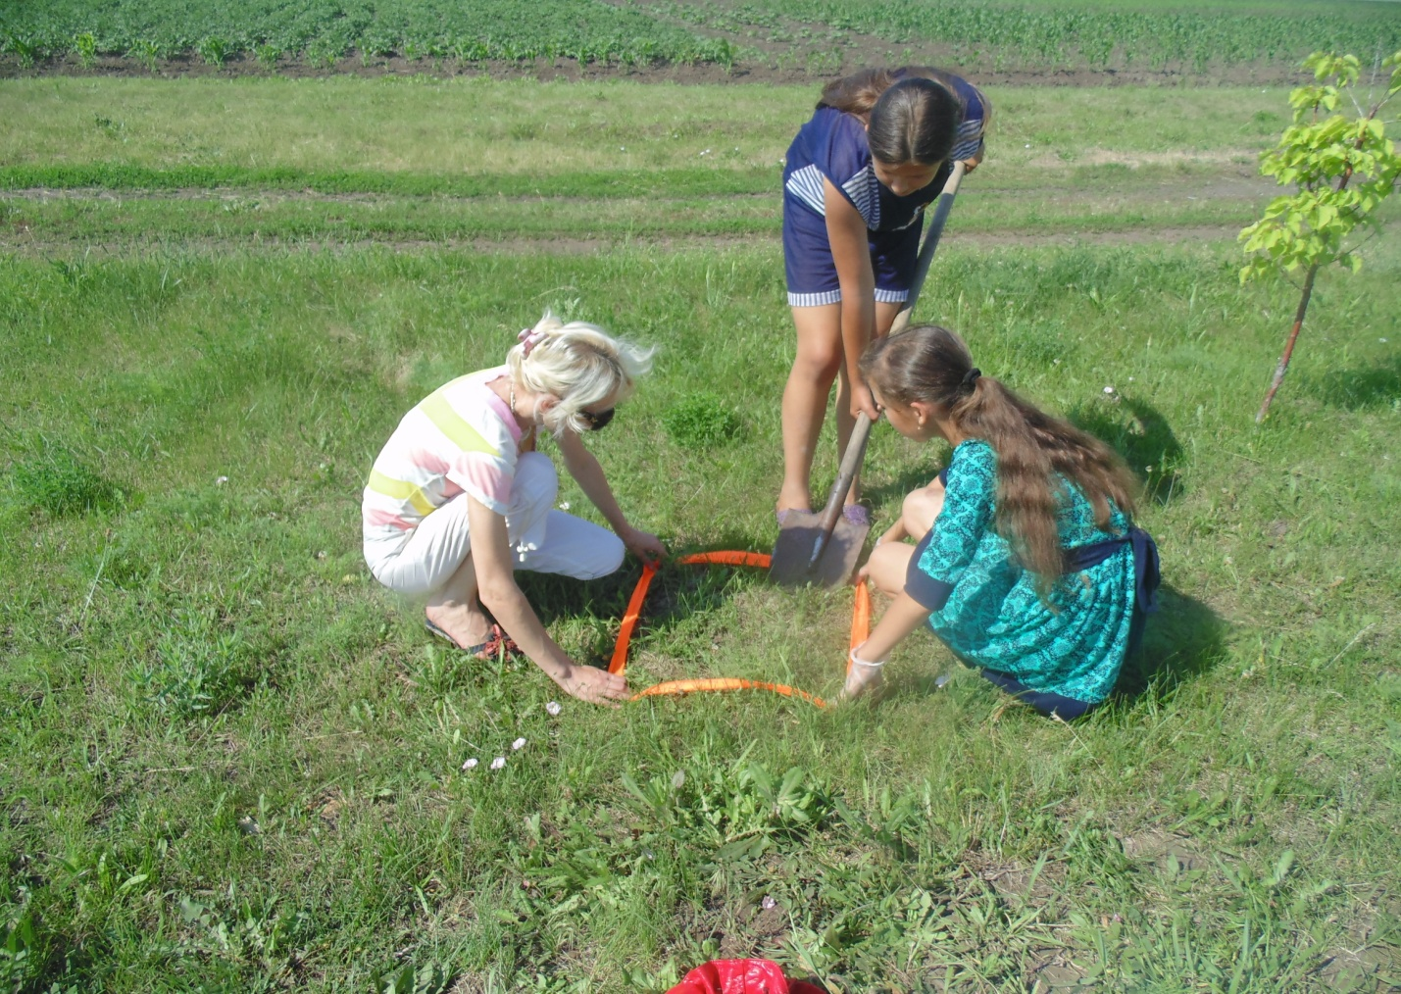
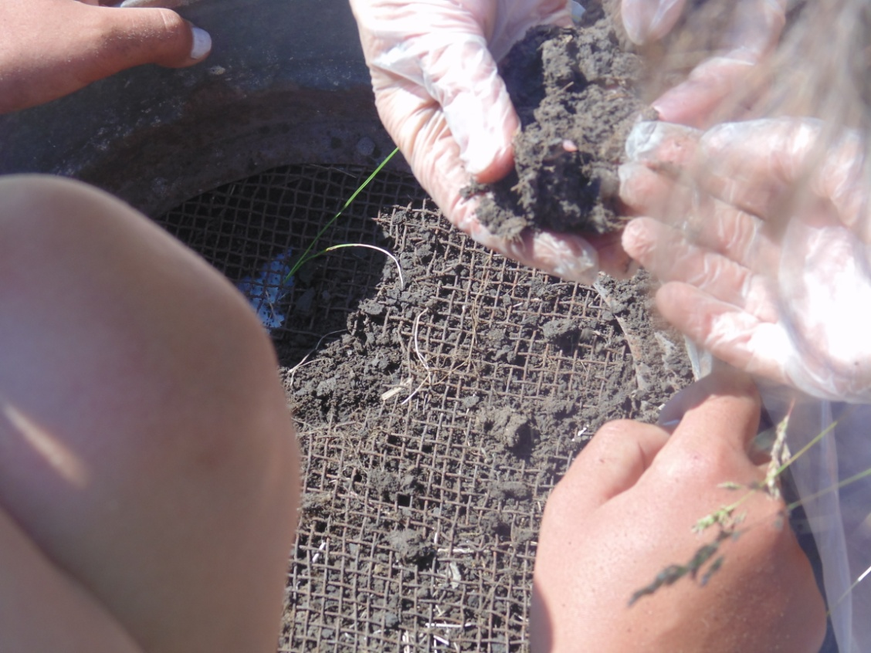
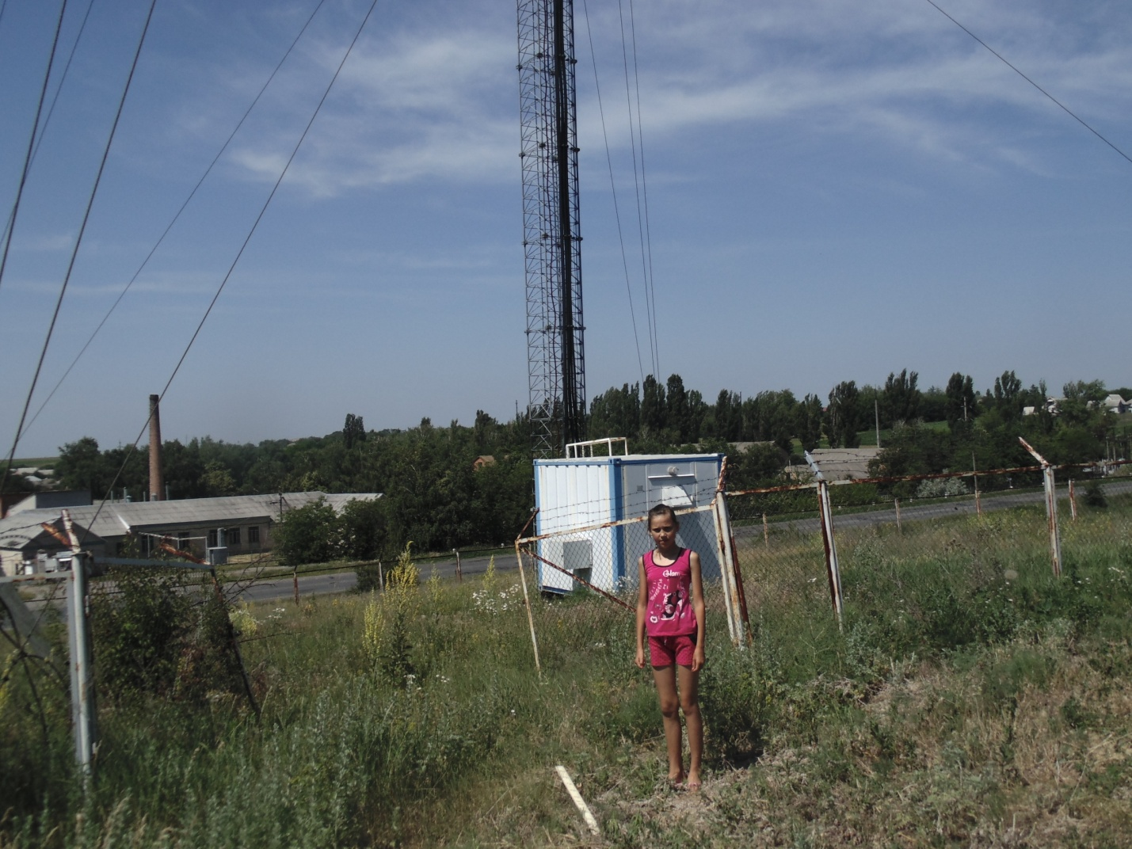
підрозділ роботи ІІІ – Вивчення впливу електромагнітних випромінювань на угруповання дощових червів в зоні дії вишки щільникового зв’язку
Закладалось 5 проб у біоценозі орного поля.
Зібрано, визначено видову приналежність і визначено масу 48 екземплярів дощових черв’яків.

Slide 15
Графіки зміни основних параметрів угруповання дощових червів під впливом постійної дії електромагнітних випромінювань вишки щільникового зв’язку

Slide 16
Висновок:
1. Дуже помітного впливу на кількісний склад тварин у зоні дії вишки ми не виявили. Хоч тенденція зростання кількості тварин збереглася, але вона не надто різка як при впливі випромінювань ЛЕП з високою напругою.
2. Найменша кількість тварин у пробі безпосередньо поряд із вишкою.
3. В інших пробах кількість тварин зросла від 9 особин до 13 ( 4 проби).
4. Видовий склад тварин в усіх пробах майже однаковий.
5. Середня маса тварин у пробах змінювалась мало від 3,25 г до 4. Чим далі від вишки, тим черви крупніші.
6. Переважають по кількості у всіх пробах орний та гнойовий черв’яки.

Slide 17
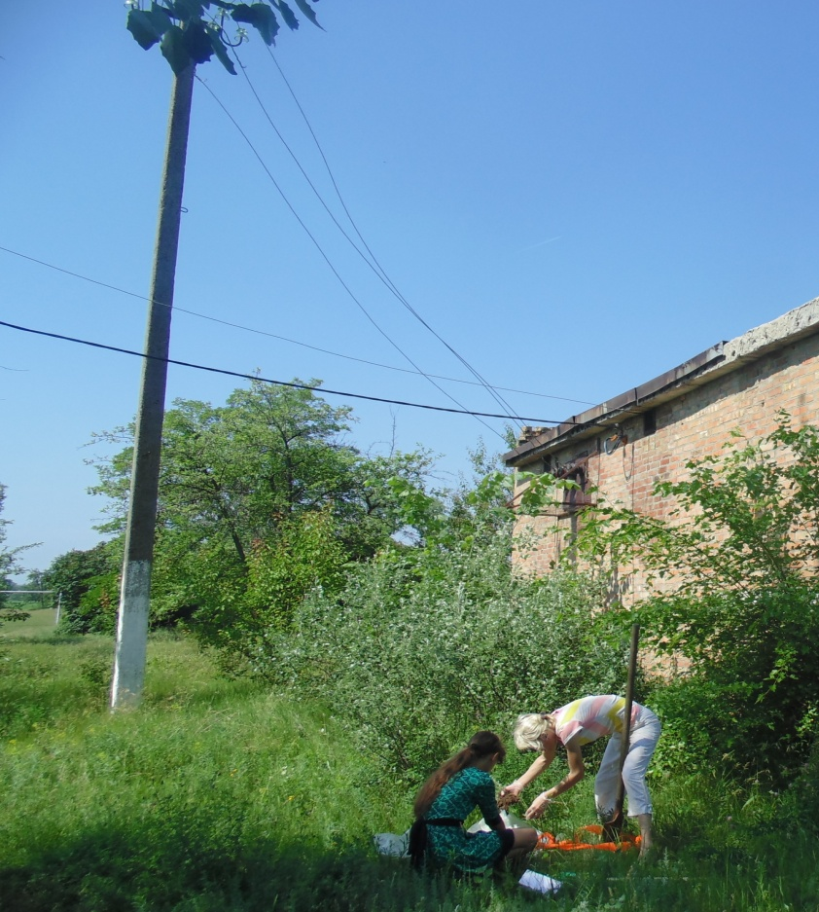
Загальний висновок із роботи
Проаналізувавши отримані в процесі розкопок дані прийшли до таких висновків:
1. Якісні та кількісні зміни в популяціях грунтових червів є результатом впливу електромагнітних випромінювань ЛЕП з різною напругою.
2. Дія такого постійного фактору викликає у малорухливих дощових червів хронічний екологічний стрес. При цьому відбувається кількісний та якісний перерозподіл первинного (достресового) угруповання грунтових червів на утворення нових (післястресових) угруповань.
3. Утворення масово і кількісно нових (післястресових) угруповань відбувається згідно віддалення від джерела випромінювання, тобто згідно зменшення величини електромагнітного випромінювання ЛЕП високої напруги.
4. Зміни в післястресових угрупованнях відбуваються по всіх показниках – кількості тварин, щільності на площі в 1м², видовому різноманіттю, масі тварин.
5. Зменшення показників угруповання відбувається прямо пропорційно наближенню до джерела електромагнітних випромінювань. Підвищення напруженості електромагнітного поля викликає зменшення загальної чисельності тварин, їх біомаси, таксономічного різноманіття.

Slide 18
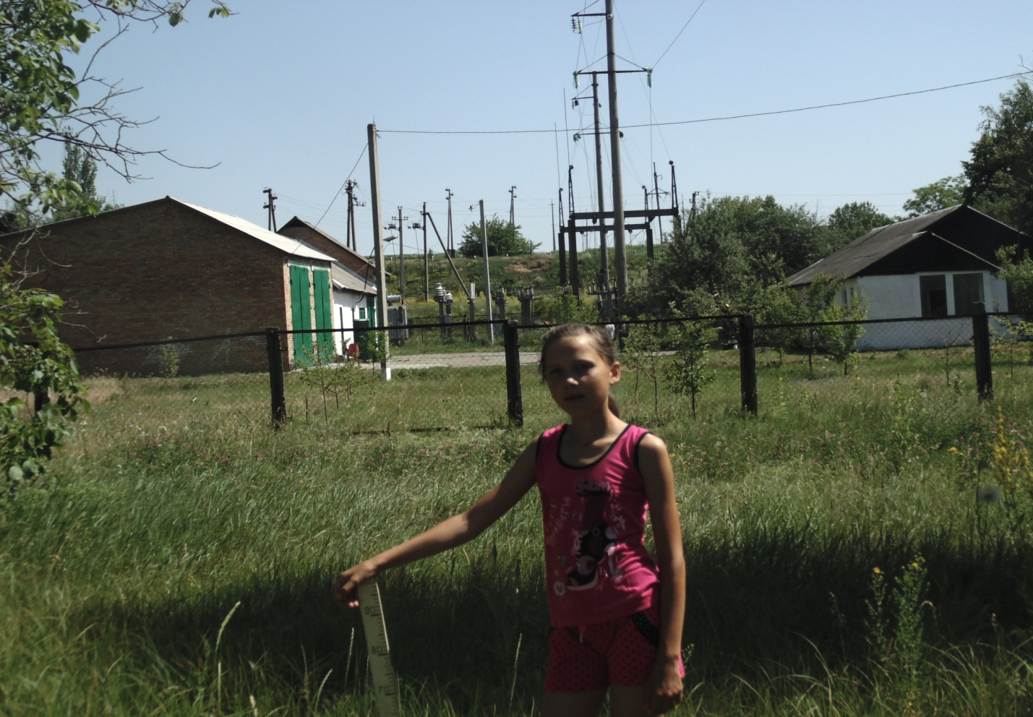
Отже, в умовах хронічного впливу електромагнітного поля ЛЕП та вишки щільникового зв’язку відбувається кількісний та якісний перерозподіл угруповання дощових червів на комплекс нових угруповань за величиною електромагнітних випромінювань. Тут формуються вторинні стресові угруповання дощових червів. Чим ближче підходимо до ЛЕП, тим помітніше виникає зменшення кількості особин, зменшується видовий склад і зменшується маса тварин.

Slide 19
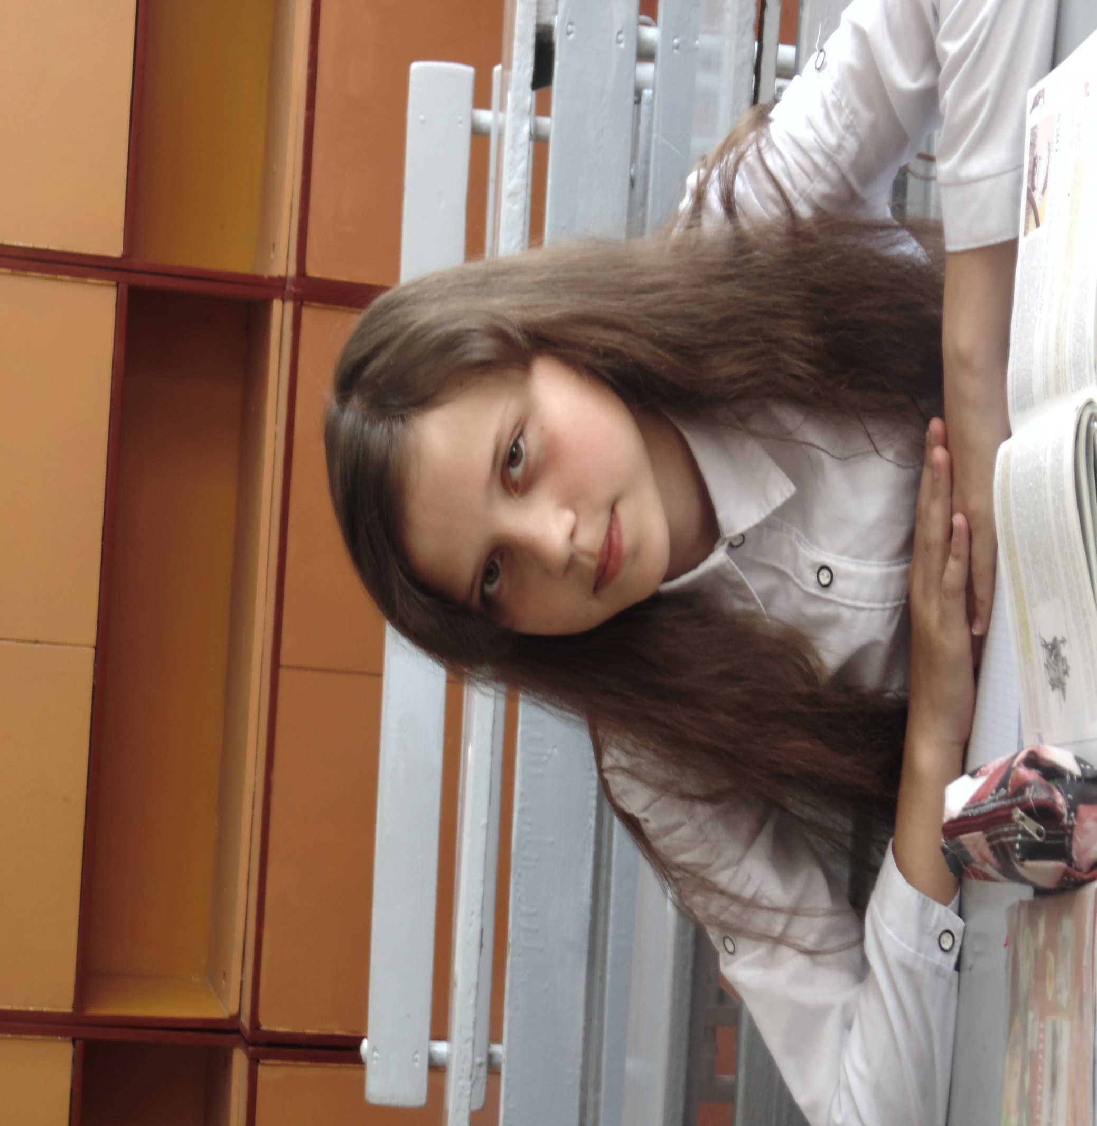
Допобачення. Дякую за увагу.
Дякую за увагу.
До побачення.

